Slide 1
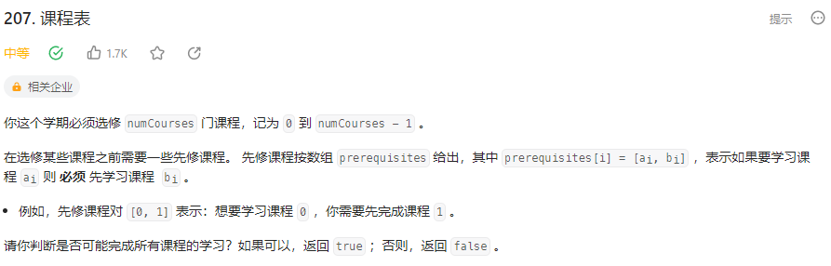

Slide 2
5
1
0
5
3
2
4
0:1
1:2\3\4
2:0
3:
4:

Slide 3
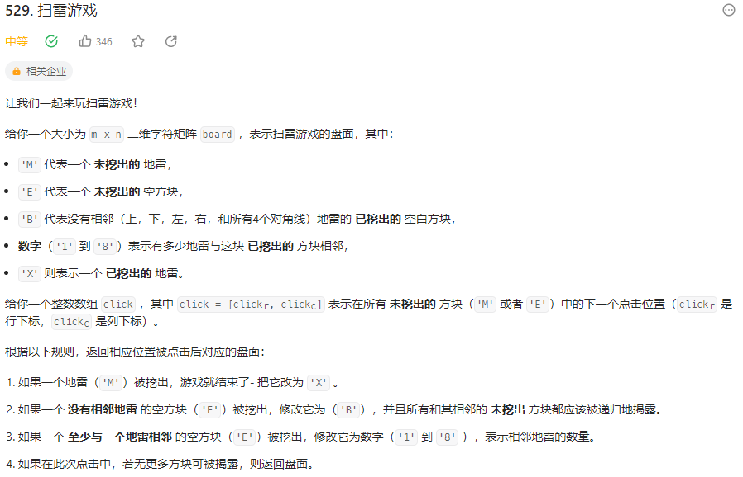

Slide 4


Slide 5
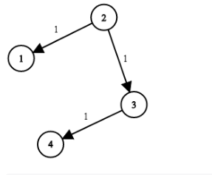
2
1
3
4
2
1
3
4

